Slide 2
স্বা
গ
ত
ম

Slide 3
শিক্ষক পরিচিতি
মোঃ সাইফুল ইসলাম
সহকারী শিক্ষক (গণিত)
বি,এস,সি বি,এড এম,এড
গিধাউষা হাসন আলী উচ্চ বিদ্যালয়,
গৌরিপুর ময়মনসিংহ ।
মোবাইল নম্বরঃ ০১৭১৮১৯৩৮৬৫
E-mail: sflislm69@gmail.com
শ্রেণিঃ ৯ম-১০ম
বিষয়ঃ রসায়ন
অধ্যায়ঃ ৯ম
তারিখঃ ২২/06/২০20 ইং

Slide 4
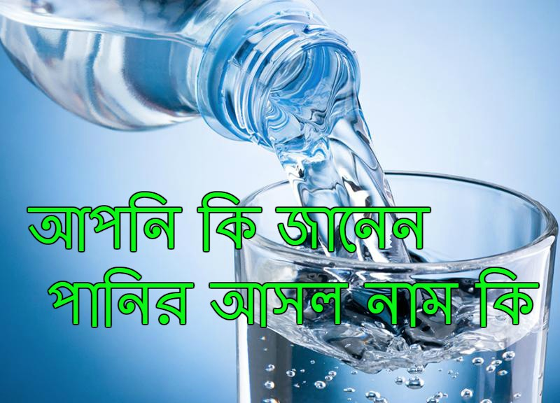
হাইড্রোজেন মোনক্সাইড

Slide 5
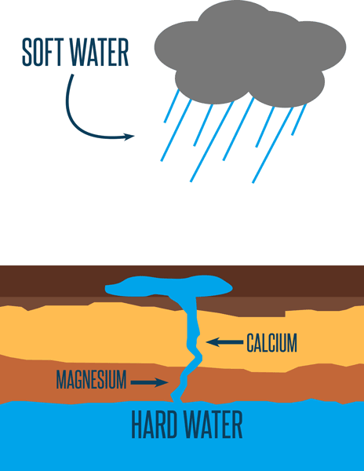
আমরা নিচের ছবিটি দেখে কি বুঝলাম ?
পানির খরতা

Slide 6
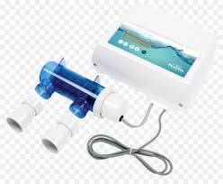
পানির খরতা

Slide 7
শিখনফল
এই পাঠ শেষে শিক্ষার্থীরা………
পানির খরতা কি তা ব্যাখ্যা করতে পারবে ?
পানির খরতার প্রকারভেদ বর্ণনা করতে পারবে ।
BOD ও COD কি তা ব্যাখ্যা করতে পারবে ।
পানি বিশুদ্ধকরণ পদ্ধতি বর্ণনা করতে পারবে ।

Slide 8
পানির খরতাঃ
পানিতে ক্যালসিয়াম বা ম্যাগ্নেসিয়ামের ক্লোরাইড , সালফেট, কার্বনেট বাইকার্বনেট ইত্যাদি লবণ দ্রবীভূত থকলে উক্ত পানি সাবানের সাথে সহজে ফেনা উৎপন্ন করে না । এ ধরণের পানিকে খর পানি বলে । সাবান হলো উচ্চতর জৈব এসিডের সোডিয়াম বা পটাশিয়াম লবণ । যেমন- সোডিয়াম স্টিয়ারেট${(C}_{17}H_{35}COONa)$ হলো স্টিয়ারিক এসিডের সোডিয়াম লবণ । অর্থাৎ পানির মধ্যে যে ধর্মের জন্য পানিতে সাবান ভালোভাবে ময়লা পরিষ্কার করতে পারে না পানির সেই ধর্মকে পানির খরতা বলে ।
$${2C}_{17}H_{35}COONa + {CaCl}_{2} → {(C}_{17}H_{35}COO)_{2}Ca + 2NaCl$$

Slide 9
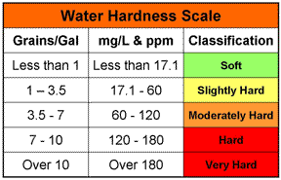
পানির খরতার স্কেলঃ

Slide 10
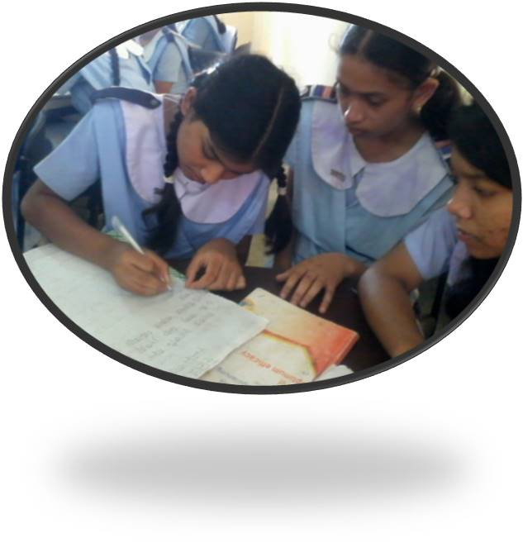
একক কাজ
1. পানির খরতা কাকে বলে ?
2.পানির খরতা সৃষ্টিকারী ২ টি লবণের নাম বলো ।

Slide 11
পানির খরতার প্রকারভেদঃ
পানির খরতা
অস্থায়ী
স্থায়ী

Slide 12
পানির অস্থায়ী খরতাঃ
পানিতে ক্যালসিয়াম, ম্যাগনেসিয়াম, আয়রন প্রভূতি লবণের বাইকার্বনেট লবণ দ্রবীভূত থাকলে যে খরতার সৃষ্টি হয় তাকে অস্থায়ী খরতা বলে এবং এই পানিকে অস্থায়ী খর পানি বলা হয় । অস্থায়ী খর পানিকে শুধু উত্তপ্ত করলেই অদ্রবণীয় কার্বনেট লবণ উৎপন্ন হয় । এ লবণ পাত্রের নিচে তলানি আকারে জমা হয় । এই তলানি থেকে ছাঁকনির মাধ্যমে পানিকে সহজেই পৃথক করা যায় । ফলে অস্থায়ী খরতা দূর হয় এবং অস্থায়ী খর পানি মৃদু পানিতে পরিণত হয় ।
$${Ca(HCO}_{3})_{2} \underset{⇒}{∆} {CaCO}_{3}\left(s\right) + {CO}_{2}\left(g\right) + H_{2}O(l)$$

Slide 13
পানির স্থায়ী খরতাঃ
পানিতে ক্যালসিয়াম, ম্যাগনেসিয়াম, আয়রন প্রভূতি লবণের ক্লোরাইড বা সালফেট লবণ দ্রবীভূত থাকলে স্থায়ী খরতার সৃষ্টি হয় তাকে স্থায়ী খরতা বলে এবং এই পানিকে স্থায়ী খর পানি বলা হয় । স্থায়ী খর পানিকে শুধু উত্তপ্ত করলেই স্থায়ী খরতা দূরীভূত হয় না । স্থায়ী খর পানির মধ্যে সোডিয়াম কার্বনেট যোগ করলে সোডিয়াম কার্বনেট, ক্যাসিয়াম আয়ন ও ম্যাগনেসিয়াম আয়নের সাথে বিক্রিয়ায় করে ক্যালসিয়াম কার্বনেট এবং ম্যাগনেসিয়াম কার্বনেটের অধঃক্ষেপ উৎপন্ন করে । ফলে পানি থেকে ক্যালসিয়াম আয়ন এবং ম্যাগনেসিয়াম আয়ন পানি থেকে অপসারিত হয় অর্থাৎ স্থায়ী খরতা দূর হয় ।
$${CaCl}_{2} + {Na}_{2}{CO}_{3} → {CaCO}_{3} + 2NaCl$$

Slide 14
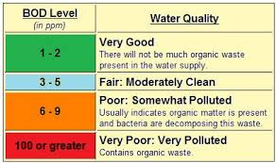
BOD
BOD: BOD এর পূর্ণ রূপ হলো Biological Oxygen Demand । অর্থাৎ BOD এর বাংলা অর্থ হলো জৈব রাসায়নিক অক্সিজেন চাহিদা । এক লিটার পানিতে উপস্থিত পচনযোগ্য ব্যাকটেরিয়ার মতো অণুজীব দ্বারা ভাঙতে যে পরিমান অক্সিজেনের প্রয়োজন হয় তাকে উক্ত পানির BOD বলে । কোনো পানির BOD এর মান যত বেশি হয় সে পানি তত বেশি দূষিত হয় ।

Slide 15
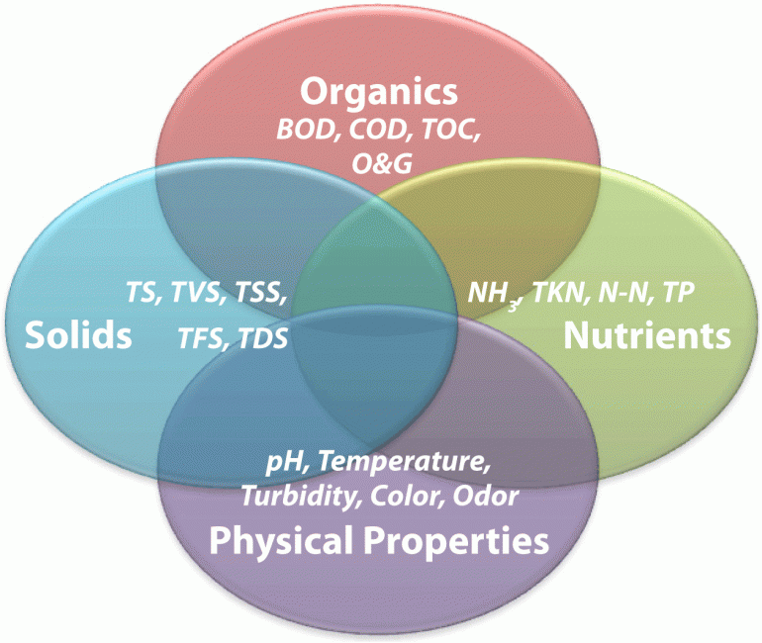
COD
COD: COD এর পূর্ণ রূপ হলো Chemical Oxygen Demand । অর্থাৎ COD এর বাংলা অর্থ হলো রাসায়নিক অক্সিজেন চাহিদা । এক লিটার পানিতে উপস্থিত জৈব ও অজৈব দূষককে রাসায়নিক পদার্থ দ্বারা ভাঙতে যে পরিমান অক্সিজেনের প্রয়োজন হয় তাকে উক্ত পানির COD বলে । কোনো পানির COD এর মান যত বেশি হয় সে পানি তত বেশি দূষিত হয় ।

Slide 16
জোড়ায় কাজ
প্রশ্নঃ খর পানিতে সাবান ঘষলে সহজে ফেনা উৎপাদন হয় না কেন ?
স্থায়ী খরতা বলিতে কি বুঝ ?
BOD ও COD এর পূর্ণ রুপ লিখ ।

Slide 17
পানি বিশুদ্ধকরণ
পানি বিশুদ্ধকরণ
ক্লোরিনেশন
থিতানো
ছাঁকন
ফুটানো

Slide 18
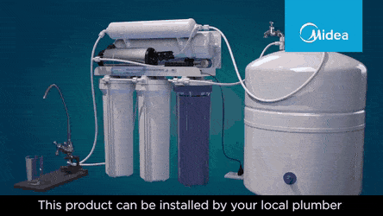
ক্লোরিনেশন (Chlorination)
পানিকে জীবাণুমুক্ত করার সবচেয়ে সহজ উপায় হলো ক্লোরিনেশন । পানিতে প্রয়োজনীয় পরিমাণ ব্লিচিং পাউডার যোগ করলে উৎপন্ন ক্লোরিন জারিত করার মাধ্যমে জীবাণুকে ধবংস করে । এ পদ্ধতিকে পানির ক্লোরিনেশন বলা হয় । এক্ষেত্রে পানিতে ব্লিচিং পাউডার যোগ করার পর ছেঁকে নিলে পানি পানযোগ্য হয় ।

Slide 19
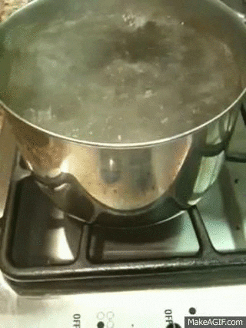
ফুটানো (Boiling)
পানিকে কমপক্ষে ১৫ থেকে ২০ মিনিট ধরে ফূটালে পানি জীবাণুমুক্ত হয় । তবে আর্সেনিকযুক্ত পানি ফুটালে তা আরও ক্ষতিকর হয় ।

Slide 20
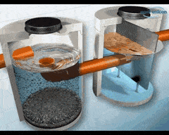
থিতানো (Sedimentation)
এক বালতি পানিতে ১ চামচ ফিটকিরি $K_{2}{SO}_{4}∙{Al}_{2}({SO}_{4})_{3}∙{24H}_{2}O$ গুঁড়া যোগ করে আধা ঘন্টা রেখে দিলে পানির সব অপদ্রব্য থিতিয়ে বালতির তলায় জমা হয় । তারপর উপর থেকে পানি ঢেলে পৃথক করা হয় । এভাবে অদ্রবণীয় দূষক দূর হয় ।

Slide 21
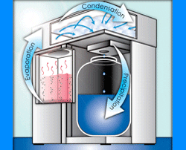
ছাঁকন (Filtration)
বর্তমানে বাজারে জীবাণু, আর্সেনিক ও অন্য দূষক দূর করতে ফিল্টার পাওয়া যাচ্ছে । এই ফিল্টার দিয়ে ছেঁকে নিলে বিশুদ্ধ পানি পাওয়া যায় ।

Slide 22
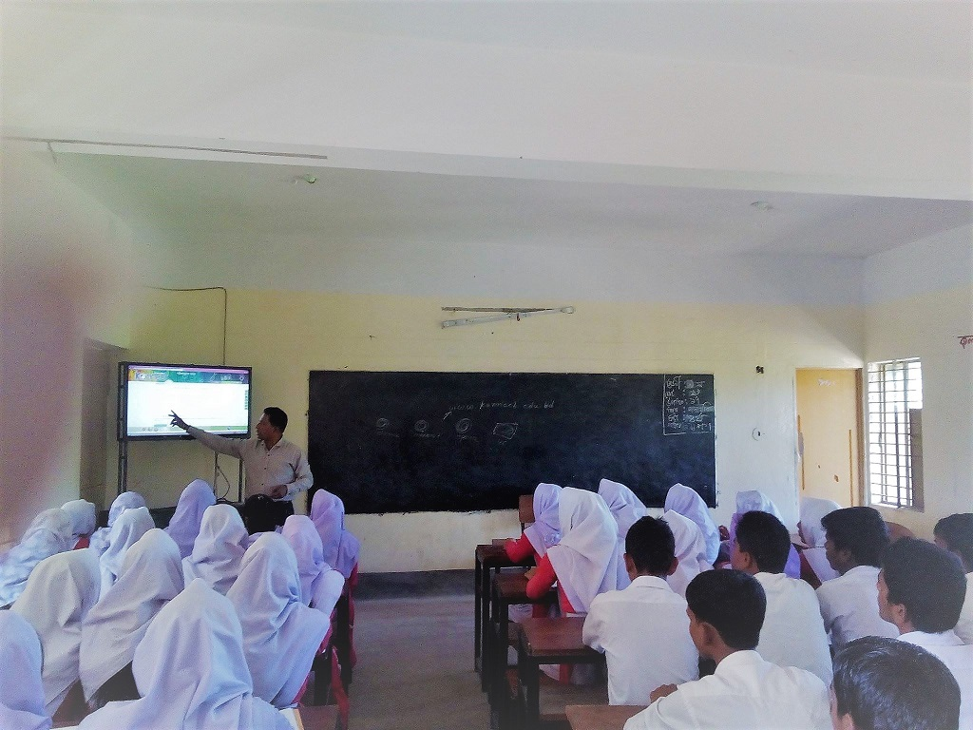
দলীয় কাজ
সময়ঃ ৮ মিনিট
BOD ও COD বলিতে কি বুঝায় ?
পানি বিশুদ্ধকরণের পদ্ধতিসমূহ বর্ণনা কর ।

Slide 23
মূল্যায়ন
পানির খরতা কাকে বলে ?
পানির খরতা কত প্রকার ও কি কি ?
পানির স্থায়ী খরতা কাকে বলে ?
পানির অস্থায়ী খরতা কাকে বলে ?
পানি স্থায়ী খরতা দূরীকরণের উপায় কি ?
BOD ও COD বলিতে কি বুঝ ?
পানি বিশুদ্ধকরণের পদ্ধতিসমূহ বর্ণনা কর ।

Slide 24
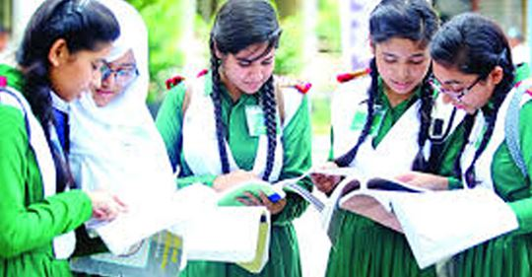
বাড়ির কাজ
প্রশ্নঃ পানির খরতা দূরীকরণের পদ্ধতি বর্ণনা কর ।
পানি বিশুদ্ধকরণের পদ্ধতি বর্ণনা কর ।

Slide 25
ধ
ন্য
বা
দ

